Slide 1

 | UNIVERSIDAD AUTÓNOMA DEL ESTADO DE MÉXICO FACULTAD DE MEDICINA LICENCIATURA DE TERAPIA OCUPACIONAL UNIDAD DE APRENDIZAJE: DIDÁCTICA APLICABLE EN TERAPIA OCUPACIONAL DIDÁCTICA Y PEDAGOGÍA
PRESENTAN: Dra. En C. Edith Leonardo Hernández

Slide 2
JUSTIFICACIÓN
La importancia de relacionar la didáctica con la terapia ocupacional surge de la preocupación al observar las diferentes gestiones de los estudiantes en la vida cotidiana relacionada con su licenciatura de estudios al considerar que en los diferentes ámbitos de la sociedad principalmente el educativo, también se puede incursionar efectuando y apoyando directa e indirectamente en la enseñanza y aprendizaje de los estudiantes de los diferentes niveles educativos, sobre todo en educación básica, por esto, se debe considerar que los alumnos primeramente necesitan adquirir conocimientos teóricos para que posteriormente y haciendo uso de esos saberes previos puedan desarrollarse laboralmente en las diferentes instituciones o empresas que se lo soliciten o para que pueda crear su propio centro de rehabilitación como terapeutas ocupacionales.

Slide 3
GUÍA
Con este material el docente podrá apoyarse para impartir la Unidad Uno titulada “Introducción a la pedagogía” de la Unidad de aprendizaje Didáctica aplicable a Terapia Ocupacional y se cubrirá el objetivo específico:
Conocer los conceptos, elementos fundamentales y características de la pedagogía y didáctica.

Slide 4
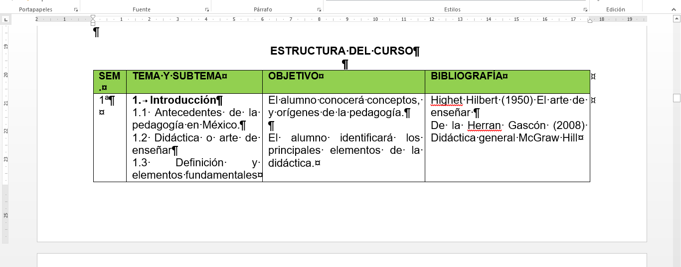
Imagen del contenido del curso

Slide 5

PEDAGOGÍA
El concepto pedagogía proviene del griego (paidagogeo), “paidos” que significa niño y “ago“, que quiere decir guía. Esta ciencia tiene la función de orientar las acciones educativas en base a ciertos pilares como prácticas, técnicas, principios y métodos.
En la actualidad, la pedagogía es el conjunto de los saberes que están orientados hacia la educación, entendida como un fenómeno que pertenece intrínsecamente a la especie humana y que se desarrolla de manera social. La pedagogía, por lo tanto, es una ciencia aplicada con características psicosociales que tiene la educación como principal interés de estudio.

Slide 6

PEDAGOGÍA
La pedagogía se nutre de los aportes de diversas ciencias y disciplinas, como la antropología, la psicología, la filosofía, la medicina y la sociología. Hay autores que sostienen que la pedagogía no es una ciencia, sino que es un arte o un tipo de conocimiento. A lo largo de la historia, muchos han sido los pedagogos que se encargaron de plantear sus propias teorías sobre la pedagogía

Slide 7
PEDAGOGÍA
La pedagogía puede ser categorizada de acuerdo a diversos criterios. Suele hablarse de la pedagogía general (vinculada a aquello más amplio dentro del ámbito de la educación) o de pedagogías específicas (desarrolladas en distintas estructuras de conocimiento según los acontecimientos percibidos a lo largo de la historia).

Slide 8
El objeto principal de la pedagogía
El objeto principal de estudio de la pedagogía es estudiar a la educación como un fenómeno socio-cultural, es decir que existen conocimientos de otros ciencias que pueden ayudar a hacer comprender lo que realmente es la educación, como por ejemplo, la historia, la psicología, la sociología, la política, entre otras.

Slide 9

Divisiones de la pedagogía
Pedagogía general:
Pedagogía específica:
Hace referencia a las cuestiones universales sobre la investigación y del accionar sobre la educación.
A través del paso del tiempo se han ido sistematizando diferentes cuerpos del conocimiento que tienen que ver con las experiencias y realidades históricas de cada uno.

Slide 10
TIPOS DE
PEDAGOGÍA

Slide 11

Pedagogía Infantil:
El objeto de estudio es la educación de los niños. En la pedagogía infantil se tienen en cuenta los aspectos evolutivos educativos durante el desarrollo. La etapa de crecimiento de un niño es muy importante, ya que es en ella el momento donde se adquieren competencias fundamentales para el resto de vida, por lo que la labor de educadores es fundamental.

Slide 12
Pedagogía crítica:
El objetivo principal de este tipo de pedagogía es transformar el sistema tradicional y desarrollar un pensamiento crítico en cada uno de los alumnos.

Slide 13
Pedagogía conceptual:
La pedagogía conceptual tiene como objetivo principal desarrollar el pensamiento, los valores y las habilidades de cada alumno teniendo en cuenta su edad. Este tipo de pedagogía se divide en un total de tres formas: afectiva, cognitiva y expresiva.

Slide 14
Pedagogía Waldorf:
Este modelo pedagógico fue creado por el fundador de la antroposofía, Rudolf Steiner. Este tipo de pedagogía se basa en la educación de una persona, en su autonomía y libertad, donde se tiene en cuenta principalmente la capacidad creativa y artística de cada persona. Es estructurada en tres niveles, el primero de ellos abarca a los niños de hasta seis años de edad y en las actividades que se centran en el desarrollo de los sentidos y corporeidad, el siguiente nivel es para los niños de siete a trece años, en este nivel se toma en cuenta el descubrimiento que tiene cada uno de ellos sobre el mundo. Luego se encuentra el último nivel, que va hasta los veintiún años de edad, aquí se desarrolla el pensamiento de forma autónoma y la compresión.

Slide 15
La psicopedagogía:
La psicopedagogía es la relación en la psicología y la pedagogía. Estas dos ciencias juntas dan lugar a una nueva que se encarga de estudiar los procesos psicológicos que ocurren durante el aprendizaje. Los campos en los que sueles desarrollarse e implementarse con más frecuencia son en los trastornos de aprendizaje y la orientación vocacional. En la actualidad es una gran cantidad de niños que la debe recurrir a la psicopedagogía para poder corregir y orientarse en temas relacionados exclusivamente con la dificultad en el aprendizaje, de tal manera que esta ciencia los ayuda de forma directa a desarrollar un mejor proceso de compresión y se les brinda herramientas que les serán muy útiles para su futuro.

Slide 16
Andragogía
Es la disciplina de la educación que se dedica de formar al ser humano de manera permanente, en todas las etapas de desarrollo de acuerdo a sus vivencias sociales y culturales.

Slide 17

DIDÁCTICA

Slide 18
Etimológicamente la palabra didáctica se deriva del griego didaskein: enseñar y tékne: arte, entonces, se puede decir que es el arte de enseñar.
De acuedo con Imideo G Nérici, la palabra didáctica fue empleada por primera vez, con el sentido de enseñar, en 1629, por Ratke, en su libro Principales Aforismos Didácticos.
Eltérmino, sin embargo, fue consagrado por Juan Amos Comenio, en su obra Didáctica
Magna, publicada en 1657.

Slide 19
DIDÁCTICA
La didáctica como el arte enseñar o dirección técnica del aprendizaje “es parte de la pedagogía que describe, explica y fundamenta los métodos más adecuados y eficaces para conducir al educando a la progresiva adquisición de hábitos, técnicas e integral formación” (Cecilia A. Morgado Pérez)

Slide 20

DIDACTICA GENERAL
La Didáctica general establece criterios generales que regulan la labor docente, examina los diversos métodos y procedimientos de enseñanza y fija condiciones y normas de su aplicabilidad; estudia los problemas comunes y aspectos constantes de la enseñanza, cualquiera sea la asignatura a la que se aplique.

Slide 21
ETAPAS DE LA DIDÁCTICA GENERAL
Planeamiento:
Enfocada hacia los planes de trabajo de la escuela, las asignaturas (de curso, unidad, clase), orientación educacional, actividades extra clase.

Slide 22
Evaluación
Es la verificación del aprendizaje

Slide 23
Ejecución
Orientada hacia la práctica efectiva de la enseñanza (motivación, presentación de la materia, elaboración, fijación e integración del aprendizaje; métodos y técnicas de enseñanza y material didáctico)

Slide 24
Didáctica especial
Enseñanza
Disciplina
Con relación al nivel de enseñanza. (pre-primario, primario, secundario, superior)
Con relación a la enseñanza de cada disciplina en particular, matemática, geografía, historia, ciencias naturales, productividad y desarrollo, etc. Este aspecto abarca el estudio de la aplicación de los principios generales de la didáctica, en el campo de la enseñanza de cada disciplina

Slide 25


Objetivos de la didáctica
De acuerdo con el planteamiento de Imideo G Nérici, los principales objetivos de la didáctica son:
Llevar a cabo los propósitos de la educación.
Hacer el proceso de enseñanza- aprendizaje mas eficaz.
Aplicar los nuevos conocimientos provenientes de la biología, la psicología, la sociología y la filosofía que puedan hacer la enseñanza más consecuente y coherente.
Orientar la enseñanza de acuerdo con la edad evolutiva del alumno y alumna para ayudarles a desarrollarse y realizarse plenamente, en función de sus esfuerzos de aprendizaje.

Slide 26
Objetivos de la didáctica
Adecuar la enseñanza y el aprendizaje, a las posibilidades y necesidades del alumnado.
Inspirar las actividades escolares en la realidad y ayudar al alumno (a) a percibir el fenómeno del aprendizaje como un todo, y no como algo artificialmente dividido en fragmentos.
Orientar el planeamiento de actividades de aprendizaje de manera que haya progreso, continuidad y unidad, para que los objetivos de la educación sean suficientemente logrados.

Slide 27
Objetivos de la didáctica
Guiar la organización de las tareas escolares para evitar pérdidas de tiempo y esfuerzos inútiles.
Hacer que la enseñanza se adecue a la realidad y a las posibilidades del o la estudiante y de la sociedad.
Llevar a cabo un apropiado acompañamiento y un control consciente del aprendizaje, con el fin de que pueda haber oportunas rectificaciones o recuperaciones del aprendizaje.

Slide 28
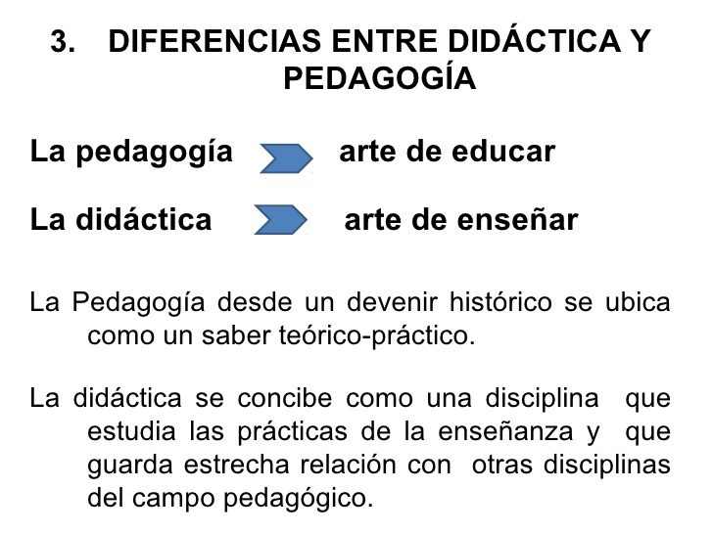
DIFERENCIAS ENTRE PEDAGOGÍA Y DIDÁCTICA

Slide 29
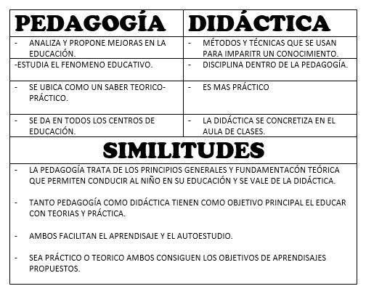
PEDAGOGÍA Y DIDÁCTICA

Slide 30
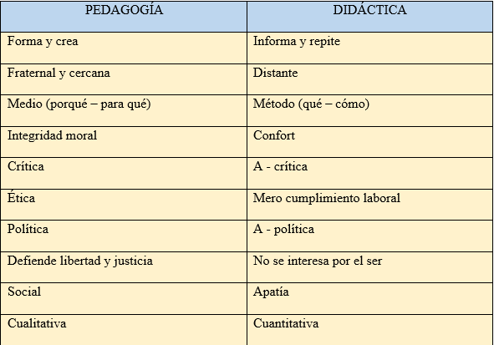
PEDAGOGÍA Y DIDÁCTICA

Slide 31
BIBLIOGRAFÍA
Highet Hilbert (1950) El arte de enseñar
De la Herran Gascón (2008) Didáctica general McGraw Hill

